Slide 1
并查集
Disjoint Sets

Slide 2
例题： 亲戚(Relations)
或许你不知道，你的某个朋友是你的亲戚。他可能是你的曾祖父的外公的女婿的外甥女的表姐的孙子。如果能得到完整的家谱，就可以判断两个人是否亲戚，但如果两个人的最近公共祖先与他们相隔好几代，使得家谱十分庞大，那么检验亲戚关系实非人力所能及。在这种情况下，最好的帮手就是计算机。你将得到一些亲戚关系的信息，如同Marry和Tom是亲戚，Tom和Ben是亲戚，等等。从这些信息中，你可以推出Marry和Ben 是亲戚。请写一个程序，对于亲戚关系的提问，快速给出答案。输入由两部分组成：
第一部分以N，M开始。N为问题涉及的人的个数(1 ≤ N ≤ 20000)。这些人的
编号为1,2,3,…,N。下面有M行(1 ≤ M ≤ 100000)，每行有两个数ai, bi，表示
已知ai和bi是亲戚。
第二部分以Q开始。以下Q行有Q个询问(1 ≤ Q ≤ 1 000 000)，每行为ci,
di，表示询问ci和di是否为亲戚。对于每个询问ci, di，若ci和di为亲戚，则输出Yes，否则输出No。
样例输出：
Yes
No
Yes
样例输入：
10 7
2 4
5 7
1 3
8 9
1 2
5 6
2 3
3
3 4
7 10
8 9
floyd 时间复杂度为O(n³) n<=20000 不可行

Slide 3
并查集Disjoint Sets
并查集是一种树型的数据结构，用于处理一些不相交集合的合并问题。
并查集的主要操作有
1－合并两个不相交集合
2－查看两个元素是否属于同一个集合

Slide 4
元素的合并图示
1
2
3
4
5
合并1和2
合并1和3
合并5和4
合并5和3

Slide 5
判断元素是否属于同一集合
用father[i]表示元素i的父亲结点，如刚才那个图所示
1
faher[1]=1
faher[2]=1
2
3
faher[3]=1
5
faher[4]=5
4
faher[5]=3

Slide 6
判断元素是否属于同一集合
用某个元素所在树的根结点表示该元素所在的集合
判断两个元素时候属于同一个集合的时候，只需要判断他们所在树的根结点是否一样即可
当我们合并两个集合的时候，只需要在两个根结点之间连边即可

Slide 7
元素的合并图示
用某个元素所在树的根结点表示该元素所在的集合
判断两个元素时候属于同一个集合的时候，只需要判断他们所在树的根结点是否一样即可
当我们合并两个集合的时候，只需要在两个根结点之间连边即可
1
6
2
3
7
8
5
4

Slide 8
路径压缩
判断两个元素是否属于同一集合只需要判断它们所在的树根是否相同，需要O(N)的时间来完成，于是路径压缩产生了作用
路径压缩实际上是把一棵树的根节点设置为所有节点的父亲。在找完根结点之后，在递归回来的时候顺便把路径上元素的父亲指针都指向根结点
1
6
2
3
7
8
5
4

Slide 9
路径压缩
判断两个元素是否属于同一集合只需要判断它们所在的树根是否相同，需要O(N)的时间来完成，于是路径压缩产生了作用
路径压缩实际上是把一棵树的根节点设置为所有节点的父亲。在找完根结点之后，在递归回来的时候顺便把路径上元素的父亲指针都指向根结点
1
6
2
3
7
8
由此我们得到了一个复杂度只是O(1)的算法来判断两个元素是否位于同一集合
5
4

Slide 10
查询同时进行路径压缩
int getfather(int v) //查阅元素v的父亲，即查看元素v所在集合的根节点
{
if (father[v]==v) return v; //v本身为根节点
else
{
father[v]=getfather(father[v]);
return father[v];
}
}

Slide 11
faher[6]=6
6
通过一次getfater,将5到根之间路径上的所有点的父亲都置为了根节点。
faher[4]=2
2
3
faher[2]=6
faher[3]=6
faher[3]=6
4
7
faher[7]=3
faher[7]=6
5
faher[5]=6
faher[5]=7
getfather(5)
int getfather(int v)
{
if (father[v]==v) return v;
else
{
father[v]=getfather(father[v]);
return father[v];
}
}
getfather(7)
getfather(3)
getfather(6)

Slide 12
判断两个元素是否位于同一集合,如果不在同一集合，合并两个集合
bool Merge(int x,int y)
{
int fx,fy ;
fx = getfather(x);
fy = getfather(y);
if (fx==fy) return true;
else
{
father[fx] = fy; //合并两个集合
return false;
}
}

Slide 13
例题： 亲戚(Relations)
或许你不知道，你的某个朋友是你的亲戚。他可能是你的曾祖父的外公的女婿的外甥女的表姐的孙子。如果能得到完整的家谱，就可以判断两个人是否亲戚，但如果两个人的最近公共祖先与他们相隔好几代，使得家谱十分庞大，那么检验亲戚关系实非人力所能及。在这种情况下，最好的帮手就是计算机。你将得到一些亲戚关系的信息，如同Marry和Tom是亲戚，Tom和Ben是亲戚，等等。从这些信息中，你可以推出Marry和Ben 是亲戚。请写一个程序，对于亲戚关系的提问，快速给出答案。输入由两部分组成：
第一部分以N，M开始。N为问题涉及的人的个数(1 ≤ N ≤ 20000)。这些人的
编号为1,2,3,…,N。下面有M行(1 ≤ M ≤ 100000)，每行有两个数ai, bi，表示
已知ai和bi是亲戚。
第二部分以Q开始。以下Q行有Q个询问(1 ≤ Q ≤ 1 000 000)，每行为ci,
di，表示询问ci和di是否为亲戚。对于每个询问ci, di，若ci和di为亲戚，则输出Yes，否则输出No。
样例输出：
Yes
No
Yes
样例输入：
10 7
2 4
5 7
1 3
8 9
1 2
5 6
2 3
3
3 4
7 10
8 9
初始化：
for(i=1;i<=N;i++)fahter[i]=i;
Merge(x,y)
读入关系
for(i=1;i<=M;i++)
{
cin>>x>>y;
Merge(x,y);
}
回答询问
for(i=1;i<=Q;i++)
{
cin>>x>>y;
if(getfather(x)==getfater(y))cout<<"Yes";else cout<<"No";
}
getfahter(x)
getfather(y)

Slide 14
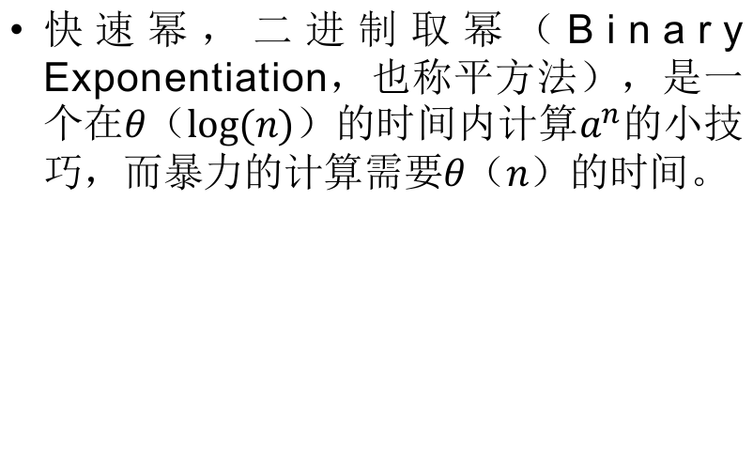
快速幂

Slide 15

快速幂
二进制取幂的想法是，我们将取幂的任务按照指数的 二进制表示 来分割成更小的任务。

Slide 16
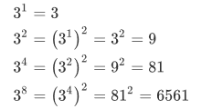
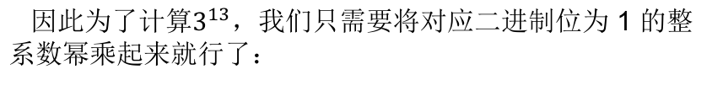

快速幂
序列中（除第一个）任意一个元素就是其前一个元素的平方
例如：

Slide 17
快速幂
long long binpow(long long a, long long b) {
long long res = 1;
while (b > 0) {
if (b & 1)
res = res * a;
a = a * a;
b >>= 1;
}
return res;
}

Slide 18
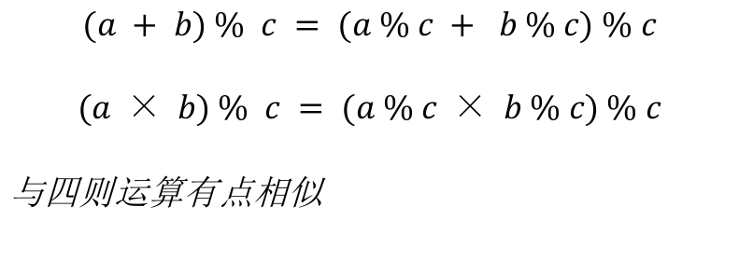
取余运算
取模的运算不会干涉乘法运算!!

Slide 19
快速幂
long long binpow(long long a,long long b,long long k){
long long res=1;
while(b>0){
if(b&1){
res*=a;res=res%k;
}
a=a*a;
a=a%k;
b>>=1;
}
return res;
}

Slide 20
矩阵乘法讲解

Slide 21

矩阵相乘只有在第一个矩阵的列数和第二个矩阵的行数相同时才有意义 ！
设矩阵A为m×p的矩阵，矩阵B为p×n的矩阵，那么A×B的积C是个m×n的矩阵，记C=AB ,那么C的第i行第j列为：
举例：

Slide 22
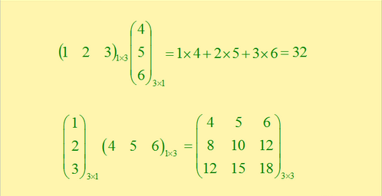

Slide 23
一般用 I来表示单位矩阵，就是主对角线上为 1，其余位置为 0。

Slide 24
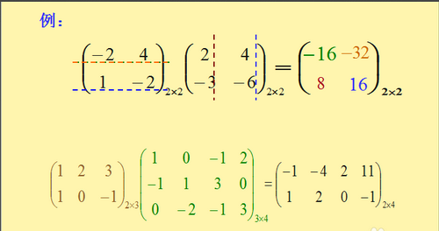

Slide 25
两矩阵相称
for(int k=1;k<=m;k++){
for(int i=1;i<=n;i++){
for(int j=1;j<=r;j++){
C[i][j]+=A[i][k]*B[k][j];
}
}
}

Slide 26
两矩阵相称
struct matrix{
LL data[105][105];
};
matrix mul(matrix a,matrix b){
matrix c;
memset(c.data,0,sizeof(c.data));
for(int i=1;i<=n;i++){
for(int j=1;j<=n;j++){
for(int k=1;k<=n;k++){
c.data[i][j]=(c.data[i][j]+a.data[i][k]*b.data[k][j]%m)%m;
}
}
}
return c;
}

Slide 27
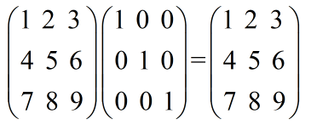
一般用 I来表示单位矩阵，就是主对角线上为 1，其余位置为 0。

Slide 28
矩阵快速幂
matrix quickpow(matrix a,LL k){
matrix c;
memset(c.data,0,sizeof(c.data));
for(int i=1;i<=n;i++)
c.data[i][i]=1;
while(k){
if(k&1)
c=mul(c,a);
k>>=1;
a=mul(a,a);
}
return c;
}

